Slide 1
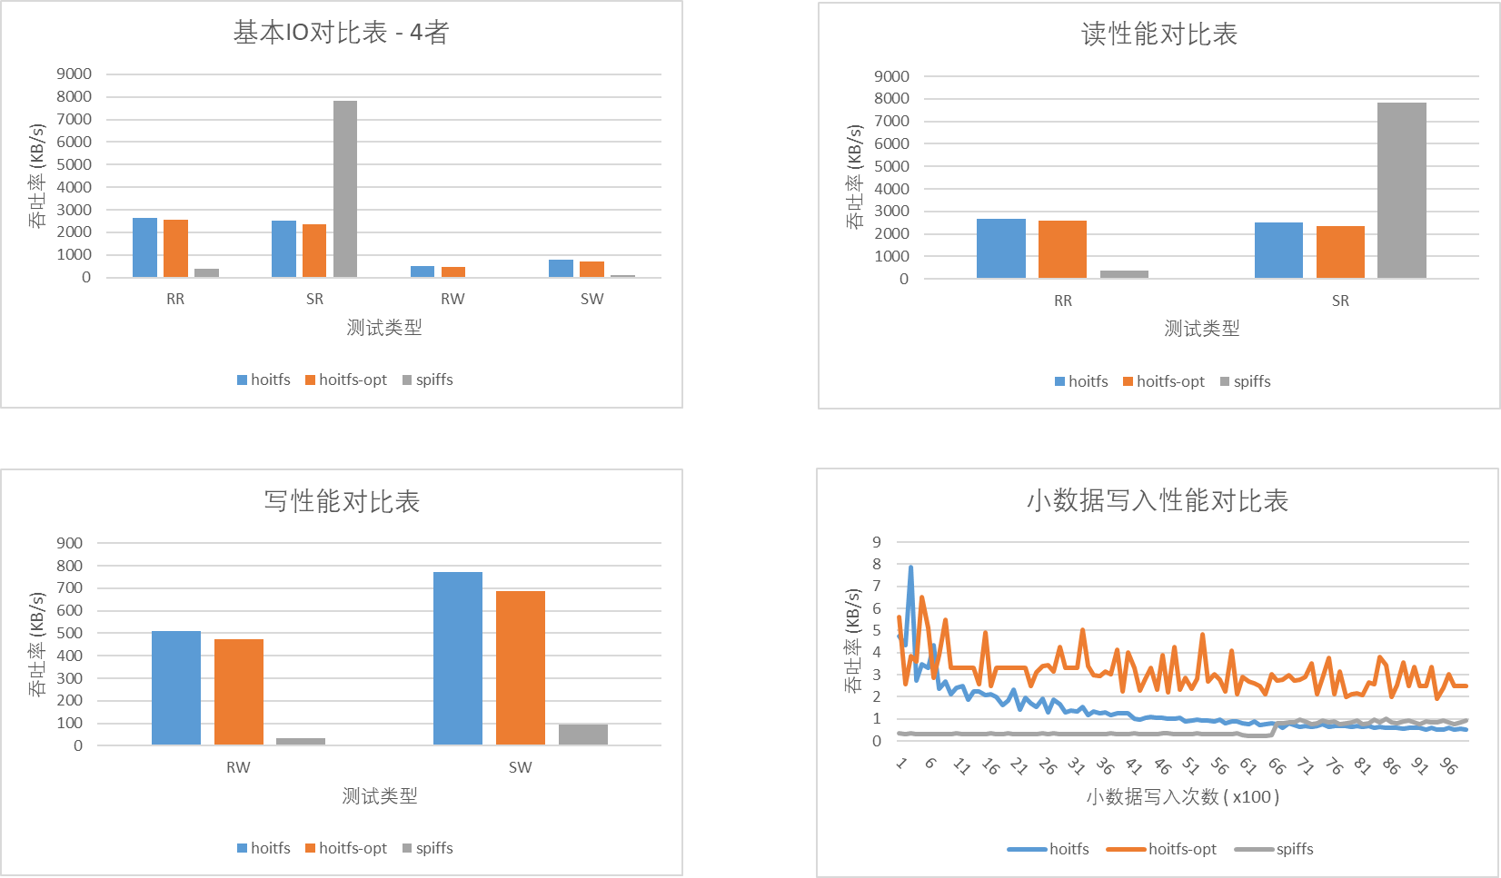

Slide 2
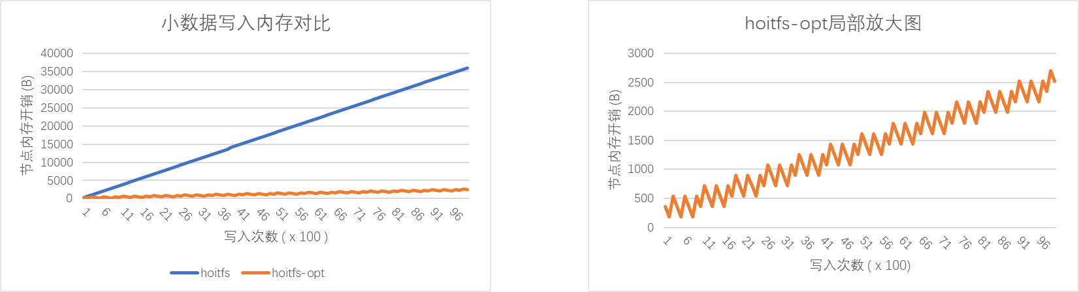

Slide 3
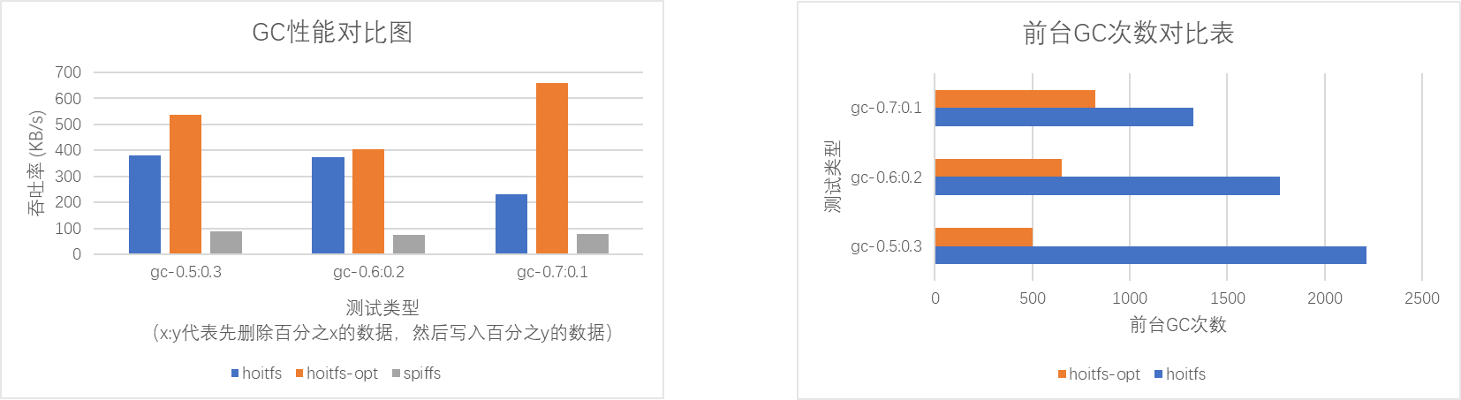

Slide 4
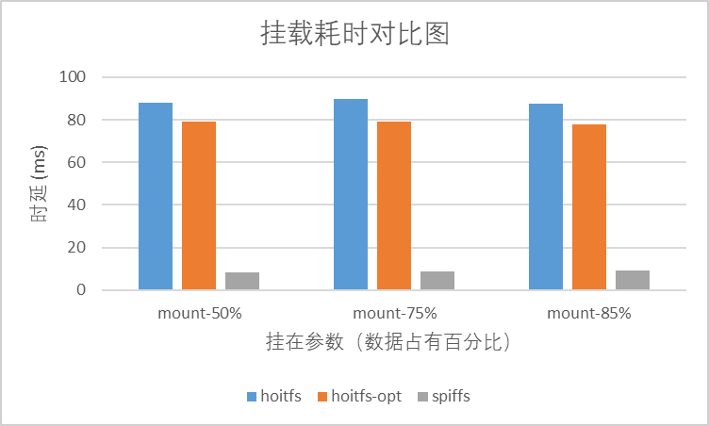

Slide 6
(a)
(b)
(c)
(d)

Slide 8
(a)
(b)

Slide 9
(a)
(b)

